Slide 1
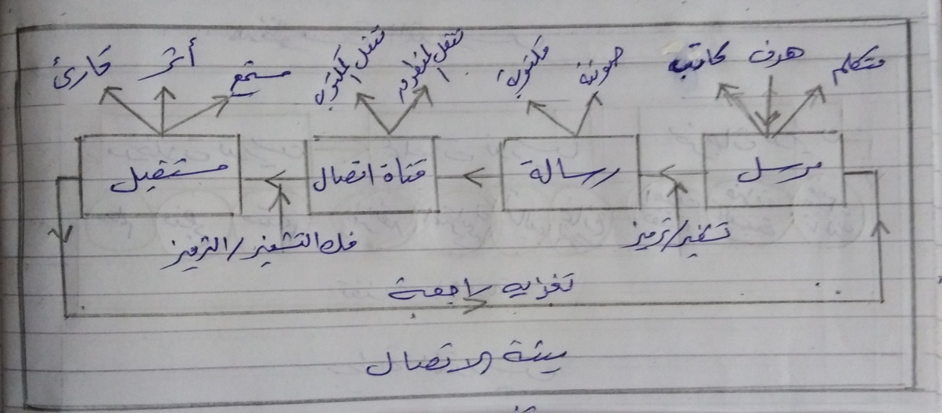
المحاضرة الثالثة : منظومة الاتصال
تعد منظومة الاتصال على قدر كبير من الأهمية ، نظرا لأن الموقف التدريسى ما هو الا موقف اتصالى بين طرفين هما المعلم والمتعلم أو متعلم ومتعلم آخر.
وتتكون منظومة الاتصال من ستة عناصر هى : المرسل ، والرسالة ، وقناة الاتصال ، والتغذية الراجعة ، وبيئة الاتصال ، وهو ما يوضحه الرسم التخطيطى الآتى :

Slide 2
أولا- المرسل Sender:
وهو مصدر الرسالة الذى يقوم ببناء رسالته انطلاقا من معنى (هدف) فى رأسه ، يحوله الى رموز متعارف عليها بين طرفى الاتصال من خلال عملية التشفير او الترمز ويرسلها عن طريق قنوات الاتصال الى المستقبل .
ولنجاح المرسل شروط هى :
1- أن يعى جيدا المعنى المراد توصيله. 2- أن يختار الكلمات المناسبة للمعنى المطلوب
3- أن ينوع طريقته فى عرض الأفكار. 4- أن يكون صوته واضحا عند التحدث
5- أن يضرب أمثلة محسوسة لتيسير الفهم. 6- أن يحظى باحترام وثقة المستقبل .
ثانيا - الرسالة Message :
وهى ترجمة المعانى والأفكار والمشاعر والأحاسيس والاتجاهات التى لدى المرسل ، والتى يستهدف ارسالها الى المستقبل ، وهى – أيضا - المحتوى المعرفى المطبوع أو المسموع المراد ايصاله الى المستقبل.
ولنجاحها شروط منها :
1- الترتيب المنطقى للأفكار. 2- دقة المفردات والعبارات.
3- بساطة التراكيب اللغوية وصحتها. 4- قلة الرموز والتجريدات.
5- وضوح المفاهيم والمصطلحات. 6- مناسبة حجم الرسالة

Slide 3
ثالثا - قناة الاتصال Communication Chanel:
وهى الوسائل المستخدمة فى نقل الرسالة من المرسل الى المستقبل ، ومن أمثلتها : الصور ، النماذج ، الرسوم ، اللوحات ، الشرائح ، التسجيلات ، الرموز والاشارات ، أجهزة العرض ، الكمبيوتر ، التليفزيون ، الأقمار الصناعية ..... وغيرها من أجهزة الارسال والاستقبال .
ومن شروط نجاحها :
1- اختيار الوسيلة المناسبة لنقل الرسالة. 2- دقتها فى نقل الأصوات
3- دقة الطباعة وقلة الأخطاء. 4- جاذبية الاخراج وحسن التنسيق.
رابعا – المستقبل Receiver :
وهو الطرف الثانى لعملية الاتصال ، وهو المقصود بالاتصال ، وهو الذى يتلقى الحوار ، ويفك رموز الرسالة المرسلة اليه ، ويفسرها تبعا لاستيعابه لها ،
ومن شروط نجاحه :
1- سلامة حواس الاستقبال . 2- القدرة على فك الرموز. 3- الكفاءة اللغوية.
4- الخبرة بموضوع الرسالة. 4- الألفة بالمرسل وعاداته. 5- الاتجاه نحو الموضوع

Slide 4
خامسا – التغذية الراجعة Feed bacK :
وهى عملية تعبير متعددة الأشكال تبين مدى تأثر المستقبل برسالة المرسل ، ومدى استجابة المستقبل للرسالة ووضوحها له ، فهى عملية تقييم فورى لمدى نجاح عناصر عملية الاتصال فى تحقيق أهدافها . ومن أمثلتها اسئلة المرسل الآتية : هل تسمعنى ؟ ما رأيك ؟ أتوافقنى الرأى ؟ هل صوتى واضحا ؟ هل خطى مقروءا ؟ ..... وغيرها من الأسئلة ، ومنها ايضا : هز الرأس بالموافقة من جهة المستقبل مشيرا الى استكمال المرسل لرسالته ، وغيرها من السلوكيات التى توجه المرسل نحو استكمال رسالته بنفس الطريقة أو البحث عن طريقة أخرى .
سادسا – بيئة الاتصال :
ويقصد بها كل الظروف المحيطة والعوامل المؤثرة فى الموقف الاتصالى ايجابا أو سلبا ، ووتنقسم تلك الظروف والعوامل الى نوعين : خارجية وداخلية ، فأما الخارجية فتتعلق بالاضاءة ، والتهوية ، والحرارة ، والرطوبة ، ترتيب مقاعد المتعلمين ،....
أما الداخلية فتتمثل فيما يواجه كل عنصر من عناصر الموقف الاتصالى من معوقات ، كصعوبة اللغة المستخدمة ، والتسلسل غير المنطقى للأفكار ، كثرة المصطلحات غير المفهومة ، التشتت ، الفروق الفردية بين الطلاب ،........

